Slide 1
Teori sosial

Slide 2
Karl Marx
Manusia pada dasarnya produktif, artinya untuk bertahan hidup manusia perlu bekerja di dalam dan dengan alam. Dengan demikian, manusia perlu bekerjasama untuk menghasilkan segala sesuatu yang mereka hasilkan dari hidupnya
Dengan demikian, inti dari pemikiran Marx adalah bagaimana membebaskan manusia dari penindasan struktur kapitalisme
Seiring berjalannya waktu, proses produktif ilmiah ini dihancurkan oleh berbagai jenis tatanan struktural masyarakat, terutama oleh kemunculan kapitalisme.
Kapitalisme menurut Marx merupakan sebuah struktur (atau lebih tepatnya serangkaian struktur) yang membuat batas pemisah antara seorang individu dan proses produksi, produk yang diproses dan orang lain, dan akhirnya juga memisahkan diri individu itu sendiri

Slide 3
Max Weber
Rasionalisasi sebagai proses yang tidak mungkin ditawar, akan tetapi sifatnya ambivalen.
modernitas memerlukan birokrasi, keadilan, legalitas, dan administrasi, namun pada gilirannya kesemuanya itu justru menguasai kita
Status dan kekuasaan politik merupakan pengimbang dan syarat bagi kekuasaan kelas, serta model mengenai ciri-ciri ideal tipikal birokrasi
Teori sosial Weber secara konsisten bersifat historis, menempatkan diri di dalam suatu zaman di mana ilmu pengetahuan dan agama telah “diceraikan”

Slide 4
Emile Durkheim
Fakta-fakta tersebut merupakan kekuatan (forces) dan struktur yang bersifat eksternal dan memaksa individu, membedakan fakta sosial menjadi dua macam, yaitu material dan non-material.
sumber agama adalah masyarakat itu sendiri. Masyarakatlah yang menentukan bahwa sesuatu itu bersifat sakral dan yang lain bersifat tercemar (profane),
hubungan antara masyarakat dan produk-produk utama tersebut sangat dekat, bahkan dikatakan sebagai sebuah kesatuan yang tak terpisahkan.
dua problem utama:
Pertama, mengenai otonomi sosial sebagai level realitas yang khas dan tidak dapat direduksi menjadi wilayah-wilayah psikologis individu, tetapi memerlukan penjelasan dengan mendasarkan pada kerangkanya sendiri.
Kedua, mengenai krisis modernitas (putusnya ikatan-ikatan sosial tradisional karena industrialisasi, pencerahan, dan individualisme.

Slide 5
Sigmund Freud
Psikoanalisis
Pemikirannya kemudian mencoba untuk memahami kehidupan manusia yang kompleks, baik secara internal maupun eksternal
Dalam diri manusia, ego “bukanlah tuan di rumahnya sendiri”.
Selain itu, segala perilaku manusia dapat dipahami sebagai sesuatu yang mengandung arti atau signifikan, dan bahwa arti-arti tersebut seringkali tak diketahui (secara sadar) oleh individu karena arti-arti itu terepresi
motif tak sadar mengendalikan sebagian besar perilaku
perilaku manusia didasari pada Hasrat seksualitas pada awalnya (eros) dirasakan oleh manusia semenjak kecil dari Ibunya. Pengalaman seksual dari Ibu, seperti menyusui, selanjutnya mengalami perkembangannya atau tersublimasi hingga memunculkan berbagai perilaku lain yang disesuaikan dengan aturan norma masyarakat atau norma Ayah

Slide 6
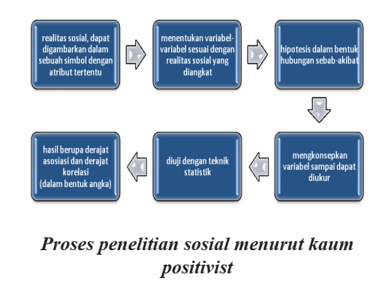
Tradisi Positivist

Slide 7
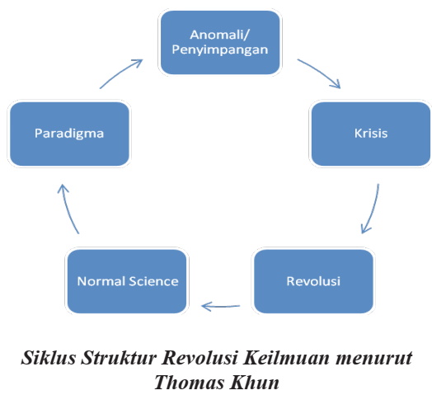
Tradisi Historicrist

